Slide 1
муниципальное бюджетное дошкольное образовательное учреждение «Детский сад №1»
АЗБУКА БЕЗОПАСНОСТИ
Составитель: Потехина Н.М.
Воспитатель высшей категории
МБДОУ№1
Красноярск 2020

Slide 2
При пожаре звонить?
01
02
03

Slide 3
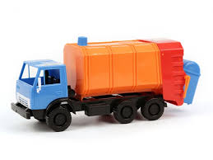
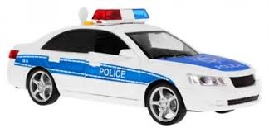
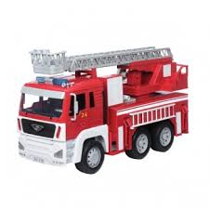
Найди полицейскую машину

Slide 4
Чем нельзя тушить огонь?

Slide 5
СПАСИБО ЗА ВНИМАНИЕ!

